Slide 1
视频图像边缘检测
电信1801
杨题鸣 付博文 旺丹

Slide 2
实验情况说明
实验目的：掌握用 DSP 进行视频图像边缘检测方法
实验使用方法： Laplace算子 &&扩展Laplace算子
实验基本原理：
边缘具有方向和幅度两个特征，沿边缘走向，像素的亮度值变化比较平缓;而垂直于边 缘走向，则像素的亮度值变化比较剧烈。边缘上像素的亮度值的一阶导数较大;而二阶导数 在边缘处为零，呈现零交叉。边缘检测的实质是采用某种算法来提取出图像中对象与背景间 的交界线。

Slide 3
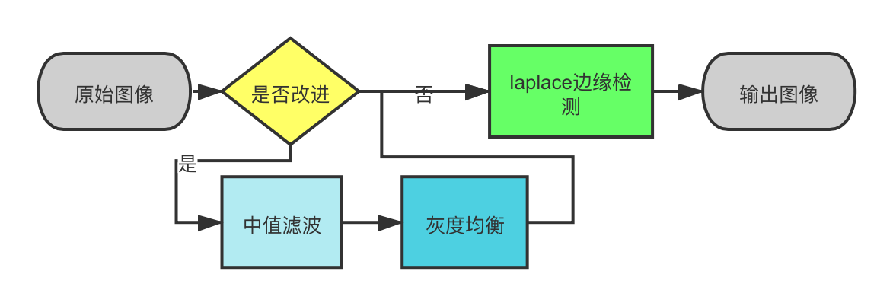
实验基本流程

Slide 4
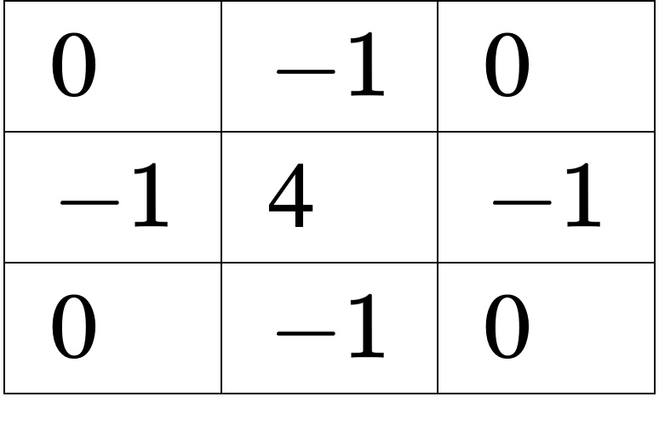
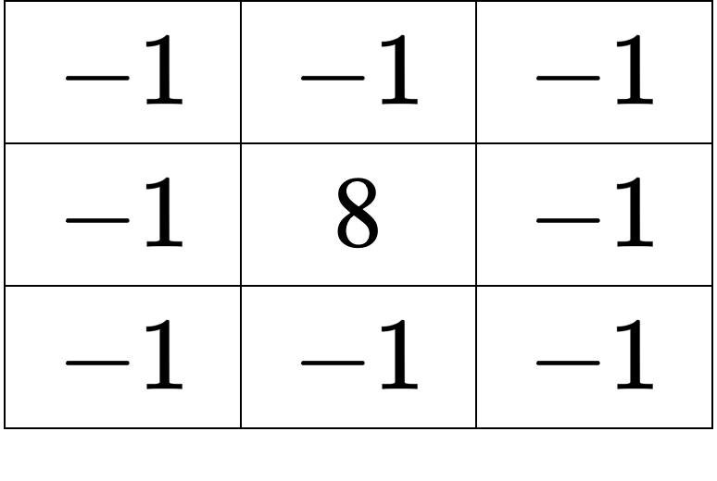
Laplacian边缘算子
Laplacian边缘检测算子的原理如下所示，两个卷积核形成了Laplacian算子，图像中的每个点都用这两个核进行卷积，取最大值作为输出

Slide 5
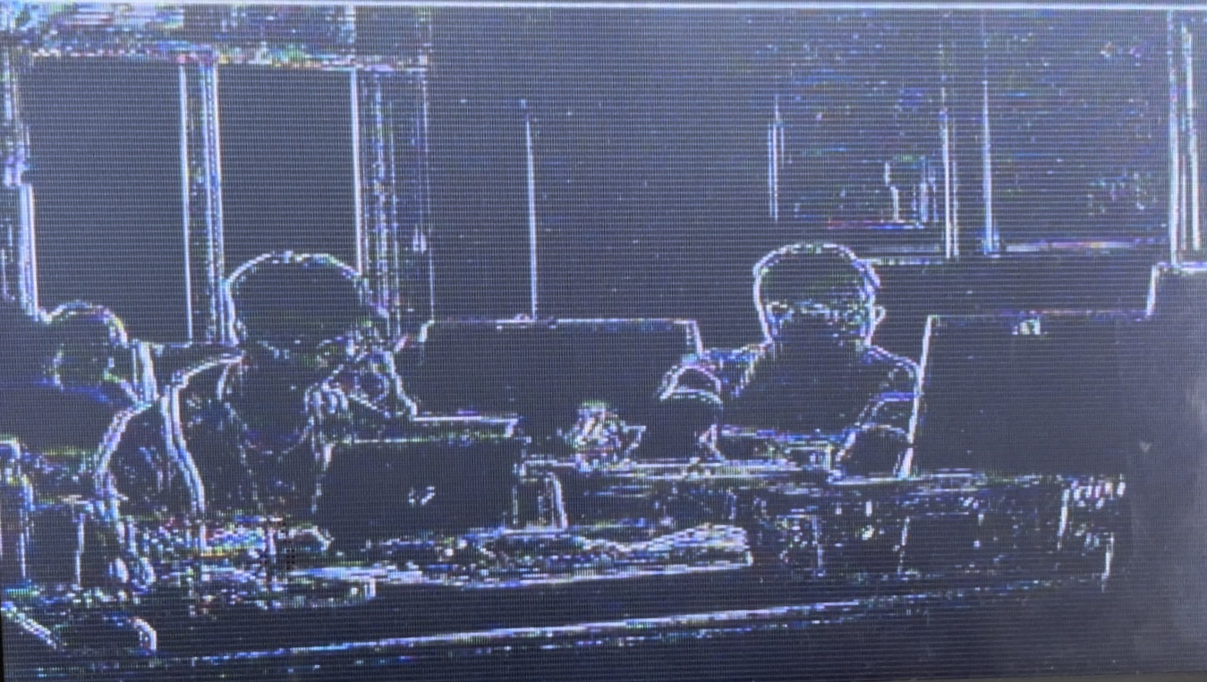
效果如下：
Laplacian边缘检测滤波效果图(手机拍照有摩尔纹)

Slide 6
效果改进
问题1:实际噪点太多，次要边缘太多
解决办法:引入中值滤波
问题2:由于设备不佳，以及环境阴暗一些主要轮廓体现不明显
解决办法:直方图均衡化

Slide 7
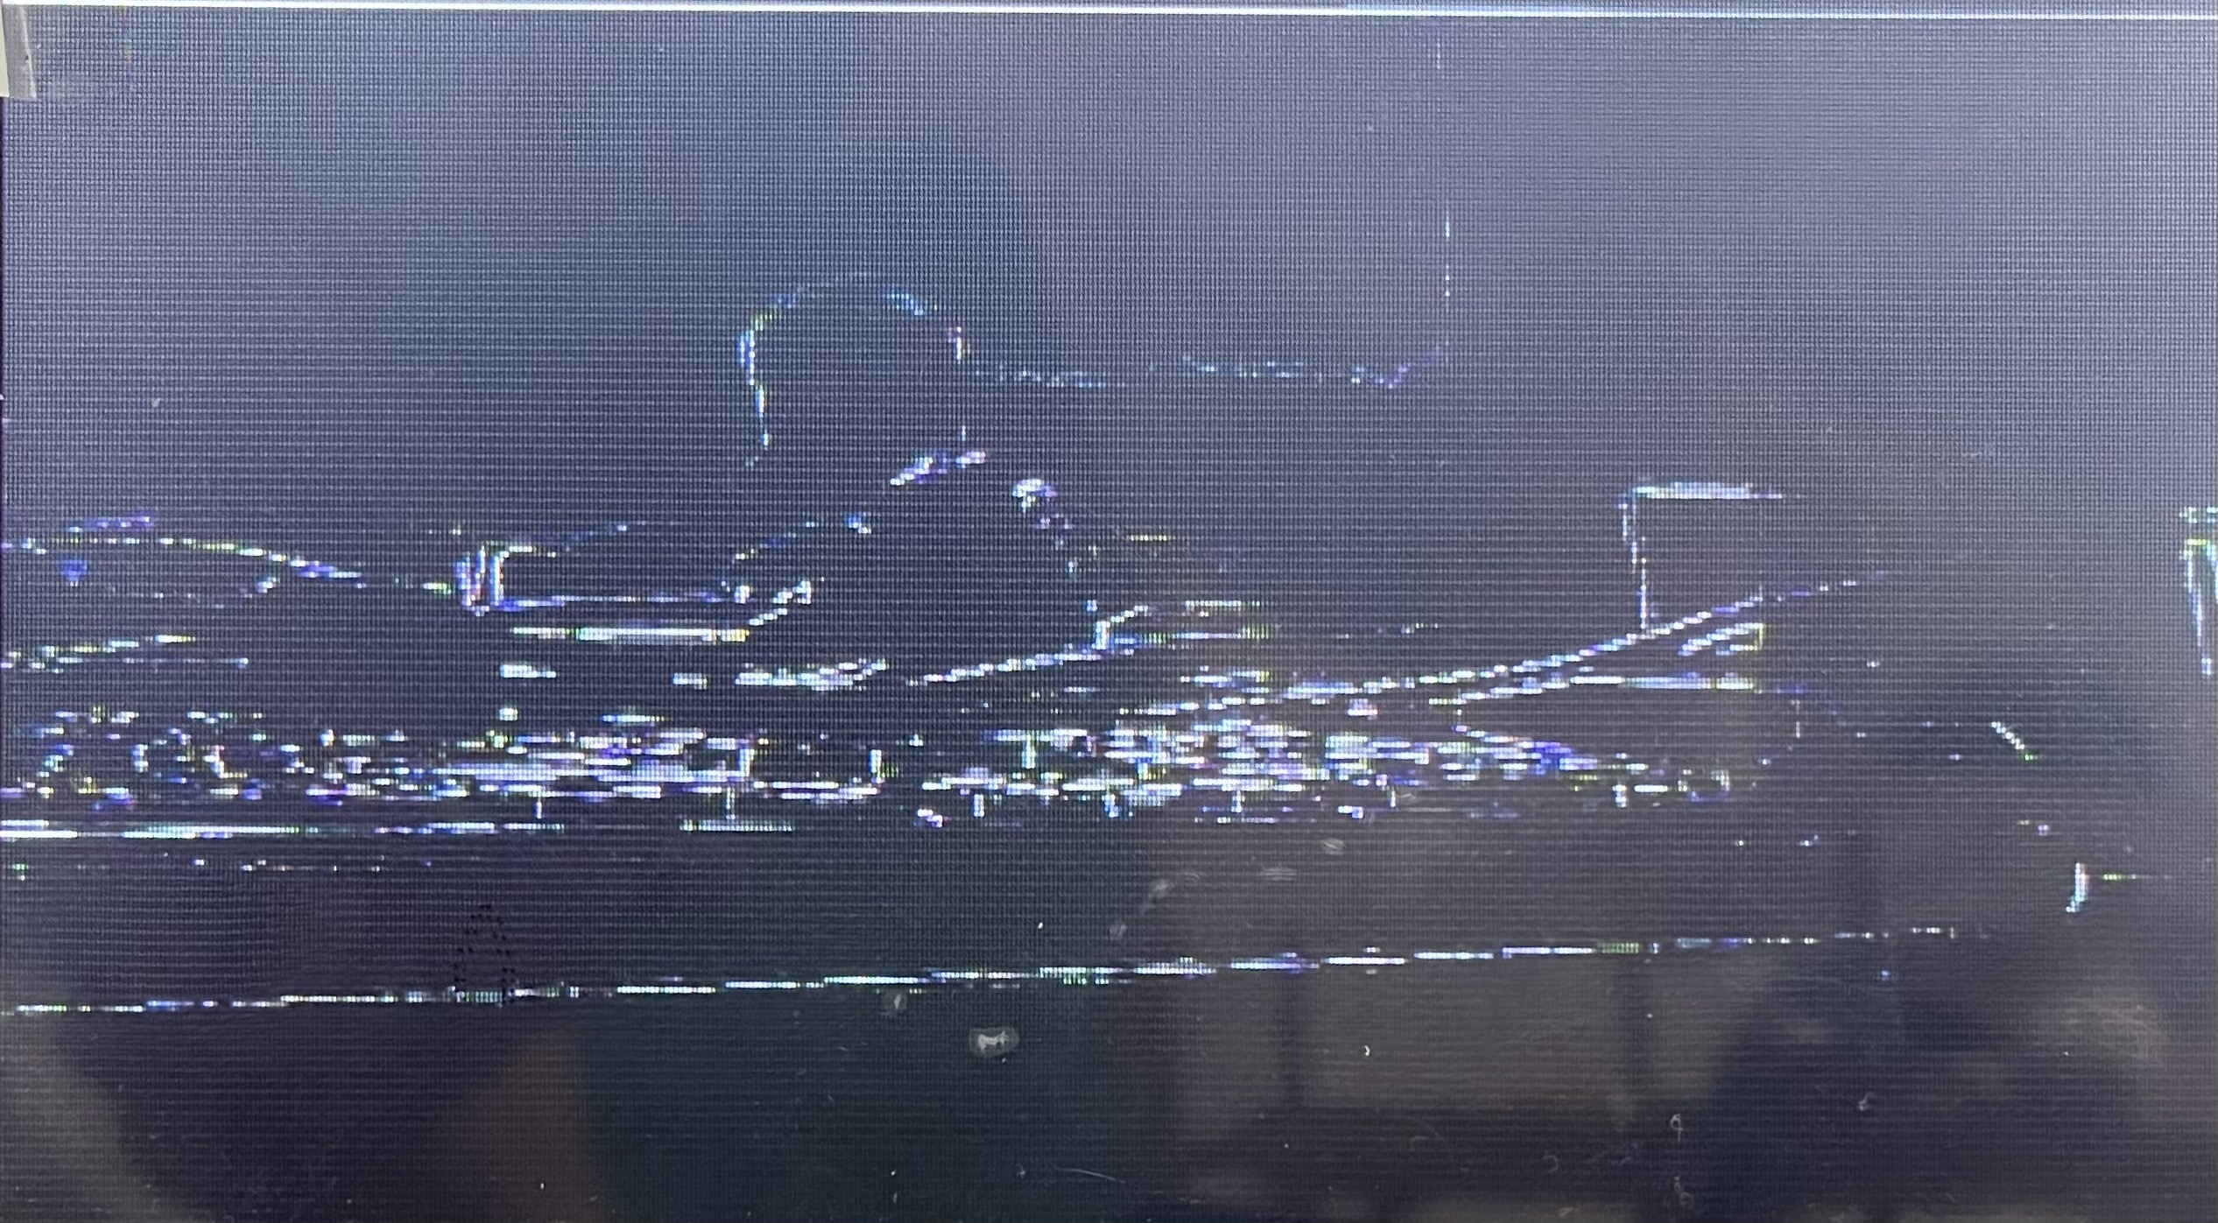
中值滤波
基本原理：中值滤波一般选取一个含有奇数个点的滑动窗口，用窗口中各点灰度值的中值替代窗口中心点的灰度值。对于奇数个元素，中值是指按大小排序后，中间的数值；对于偶数个元素，中值是指排序后中间两个元素灰度值的平均值。
由于滤波后会把轮廓变模糊，
后续的直方图均衡化非常有必要
中值滤波效果图(手机拍照有摩尔纹)

Slide 8
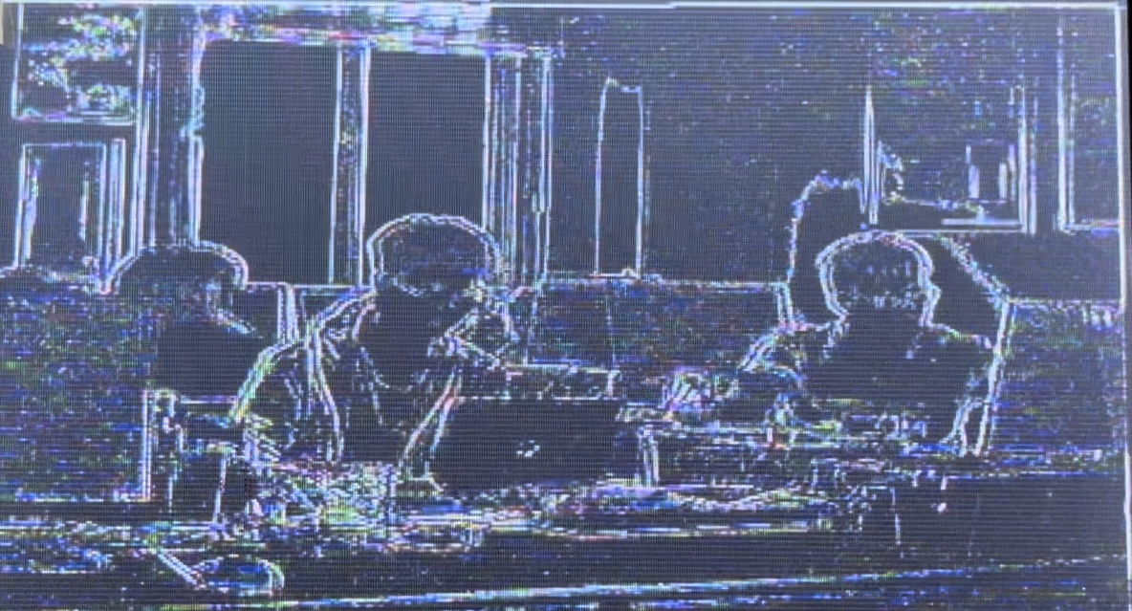
直方图均衡化
因为直方图均衡化处理之后，
原来比较少像素的灰度会被分配到别的灰度去，
像素相对集中， 处理后灰度范围变大，对比度变大，
清晰度变大，所以能有效增强图像。
直方图均衡化效果图(手机拍照有摩尔纹)

Slide 9
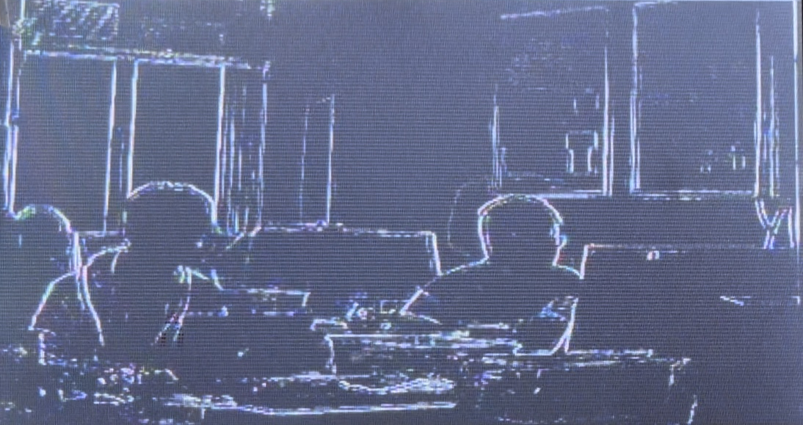
直方图均衡化+中值滤波
直方图均衡化+中值滤波效果图(手机拍照有摩尔纹)

Slide 10
最终效果对比
改进前
改进后

Slide 11
结束
欢迎指正

